Slide 1

Moân: Tieáng Vieät
Giaùo vieân:

Slide 2





Thöïc haønh
VBT

Slide 3


KHÔÛI ÑOÄNG

Slide 4
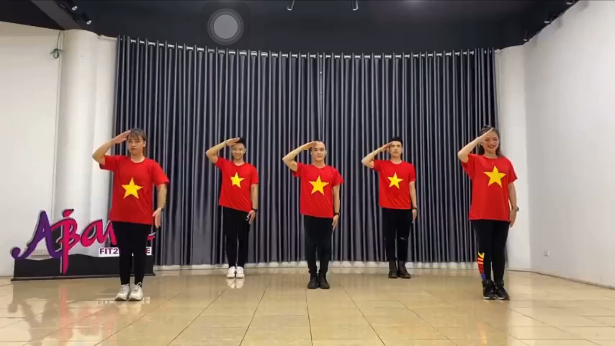

Slide 5
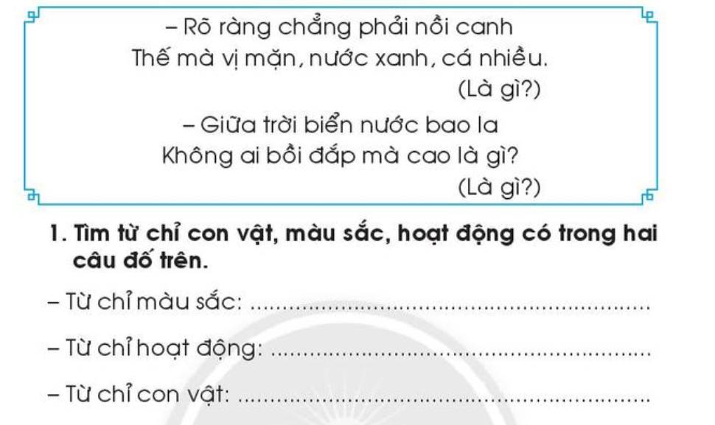
xanh
bồi đắp
cá

Slide 6
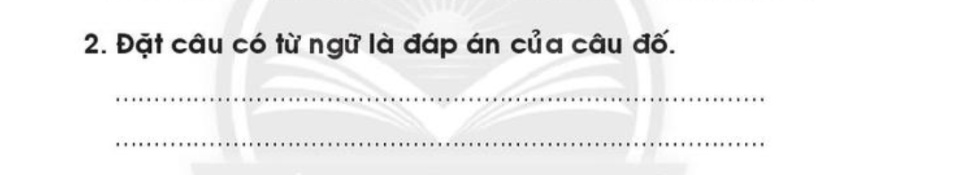
Nước ta có rất nhiều bãi biển đẹp.
Trường Sa là một quần đảo lớn của nước ta.

Slide 7
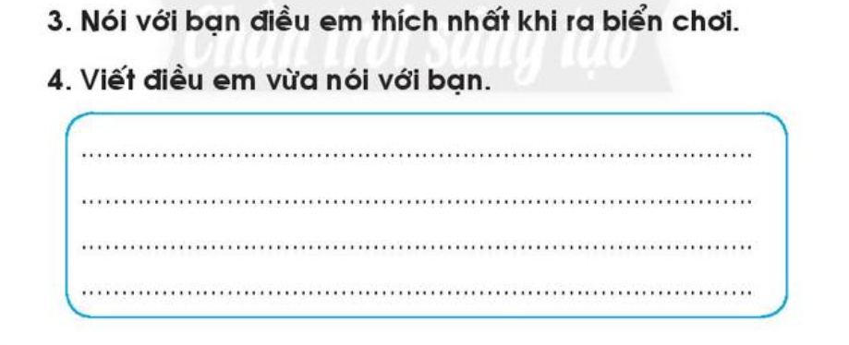
Khi đi biển em thích nhất là chơi trò vẽ tranh trên cát. Em cùng chị đã vẽ rất nhiều các loài cá. Em rất vui khi được đi biển chơi.

Slide 8

CỦNG CỐ

